Slide 1
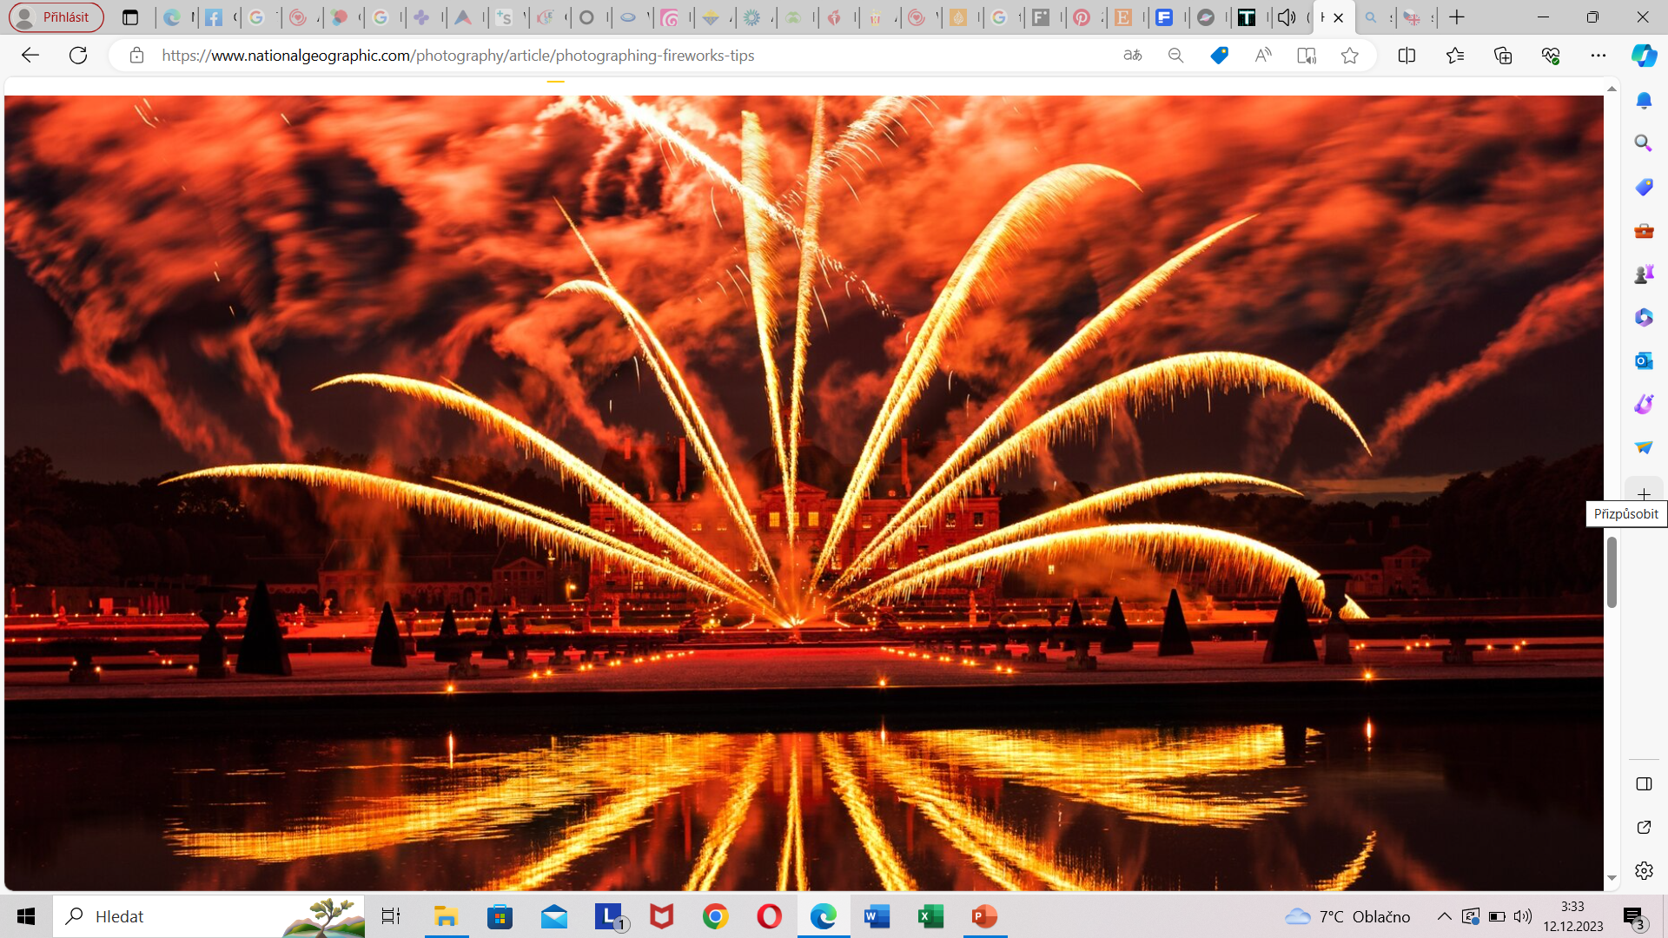
Seminář STUŽ
Jak omezí novela zákona o pyrotechnice škodlivý vliv odpalování pyrotechniky na zdraví lidí a zvířat a znečišťování životního prostředí
1. 4. 2025 | Praha, ČSVTS
Toxické účinky emisí ze zábavní pyrotechniky
Ing. Mgr. Táňa Závodná, Ph.D.
Ústav experimentální medicíny AV ČR, v. v. i.
tana.zavodna@iem.cas.cz

Slide 2
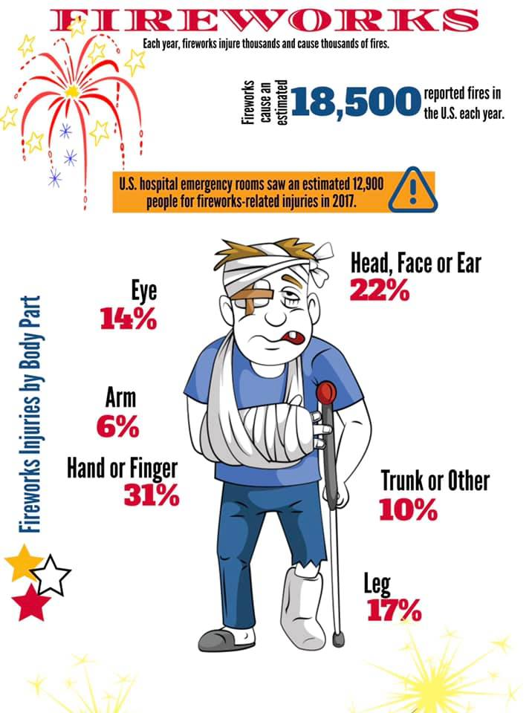
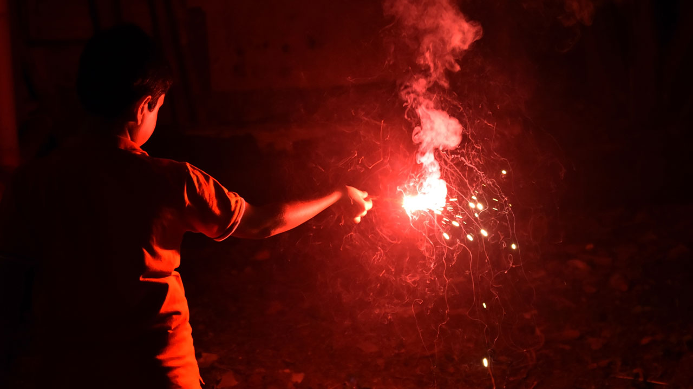
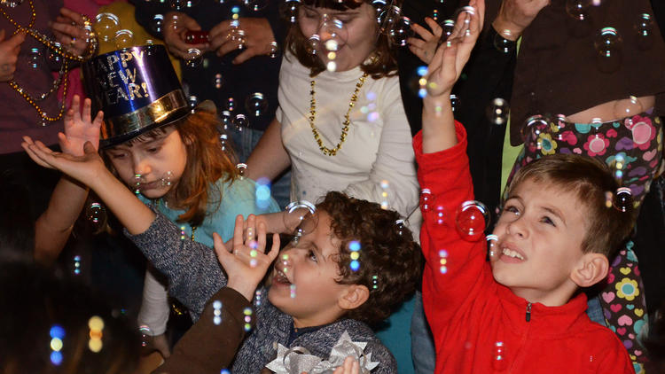
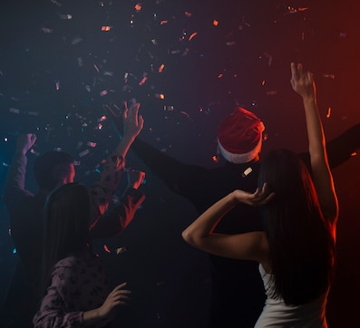
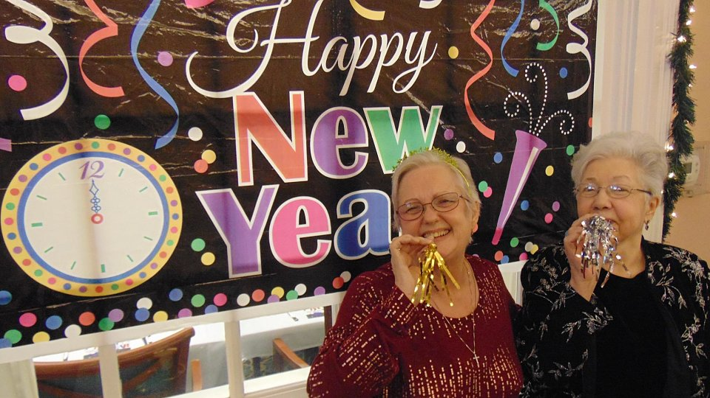
Zdravotní rizika ohňostrojů
Dobře známá
Méně známá (podceňovaná)
Depozice
https://ehs.princeton.edu/news/fireworks-are-not-toys-celebrate-safely
do půdy
do vod
The air we breathe: The state of Minnesota’s air quality, 2017
do vegetace
Kontaminace složek životního prostředí

Slide 3
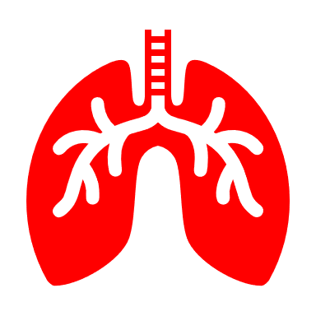
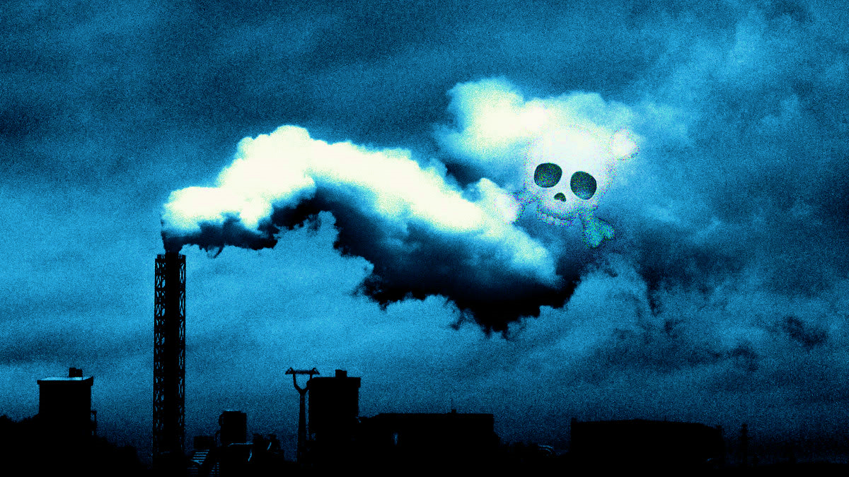
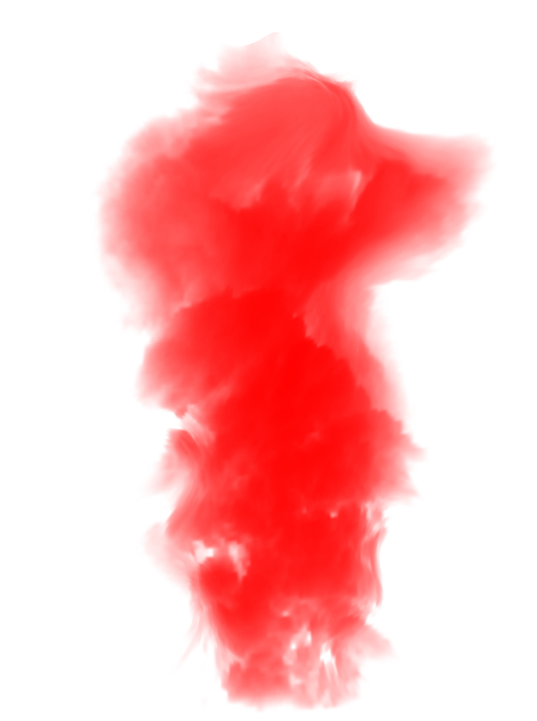
Znečištěné ovzduší podle odhadů celosvětově způsobuje 7 miliónů předčasných úmrtí za rok
34 %
21 %
20 %
19 %
7 %
Infarkt
Zápal plic
Mozková mrtvice
CHOPN
Rakovina plic
Hlavní antropogenní zdroje znečištění ovzduší
?

Slide 4
Přehled vědeckých studií o toxicitě emisí z ohňostrojů
Modelový organismus | Typ studie | Počet studií | Pozitivní výsledky | Vliv emisí z ohňostrojů na: | Negativní výsledky | Reference
Lidské studie | Epidemio-logické studie | 3 | 3 | Narůst počtu vyšetření s plicními problémy; mortalita (KV) | 0 (1) | BACH W. Int J Environ Stud, 1975, 7(3), 183–192. GREVEN FE. Scientific rep. 2019 5;9(1):5735. SAUCY A. Environ Pol. 2021, 15;291:118066.
 | Dobrovol-níci | 1 | 1 | Snížení plicních funkcí | 0 | SMITH RM. Environ Res, 1975, 9(3), 321–331.
 | Kazuistiky | 2 | 3 případy | Závažné respirační problémy u dětí | - | BECKER JM. Ann Allergy, Asthma & Immunol, 2000, 85(6), 512–513 HIRAI K. Internal Medicine, 2000, 39(5), 401–403.
Studie na lab. zvířatech | Inhalační expozice | 2 | 2 | Prozánětlivé účinky v plicích | 0 | HICKEY C. Part Fib Toxicol, 2020, 17(1), 28.
In vitro studie | 2D model plicních buněk | 4 | 4 | Oxidační stress, cytotoxicita | 0 | GODRI K. J. Environ Sci & Technol, 2010, 44(21), 8295–8301. MEHTA D. Toxicol. Environ. Health Sci. 2024, 16, 325–340. HICKEY C. Part Fib Toxicol, 2020, 17(1), 28. DO TM. Aerosol and Air Quality Research. 2012, 12(5):981-93.

Slide 5
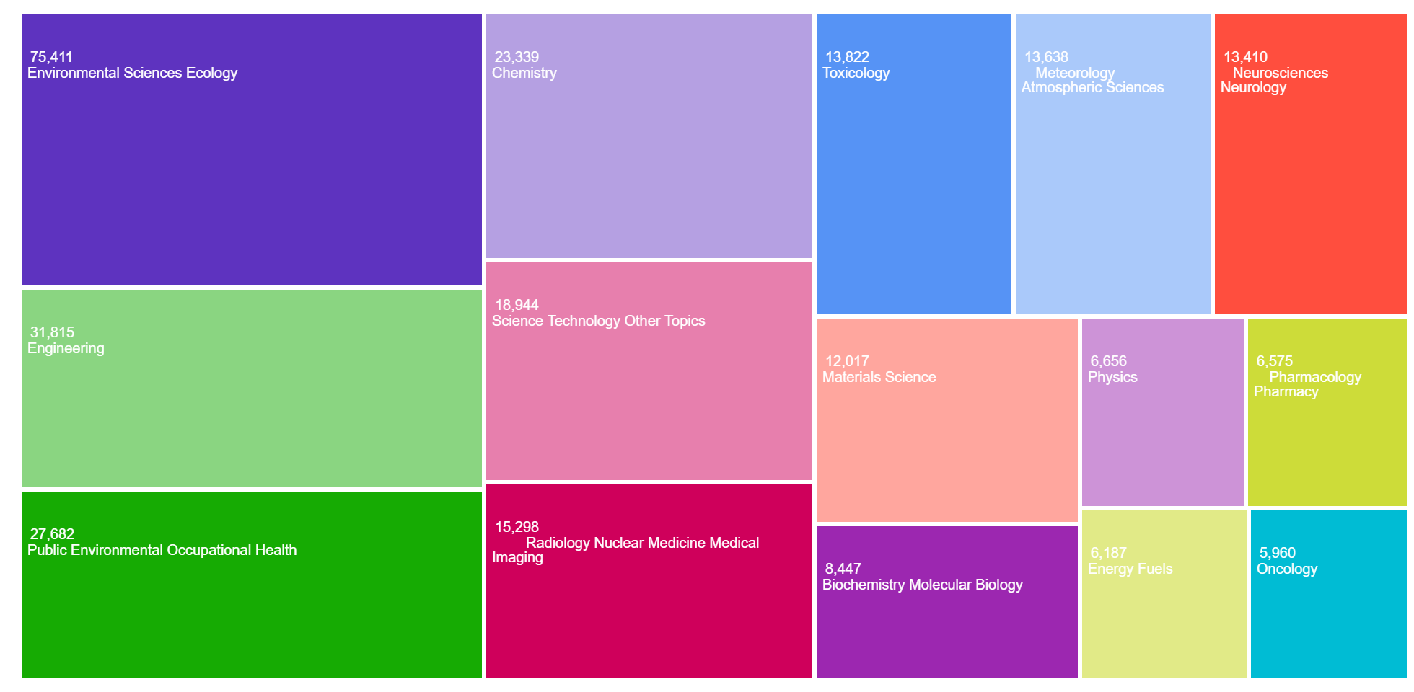
WoS: [toxic* OR health] AND [emission* OR "air pollution" OR "particulate matter" OR PM2.5 OR PM10 OR PM0.1 OR ultrafine] → 235 393 publikací
https://www.activesustainability.com/environment/effects-air-pollution-human-health/

Slide 6
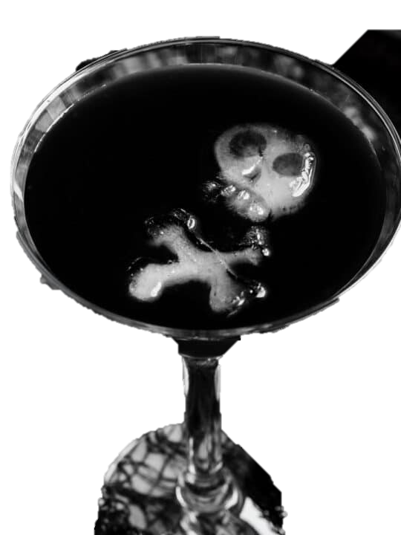
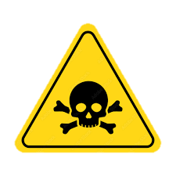
Ohňostroje - specifický zdroj znečištění ovzduší
Vysoce toxické látky
Chemické složení
Kovy
Pb, Cr, Cd, As
Org. látky
Oxidační činidla
PAHs, dioxiny, furany
Perchlorát
Plyny
Aldehydy benzen
PM2.5
Unikátní chemický koktejl
Aerosoly
Vysoké koncentrace
Pronikající hluboko do organismu
PM10
Koncentrace
PM1
Velikost částic
Silvestr
PM2.5
PM0.1

Slide 7
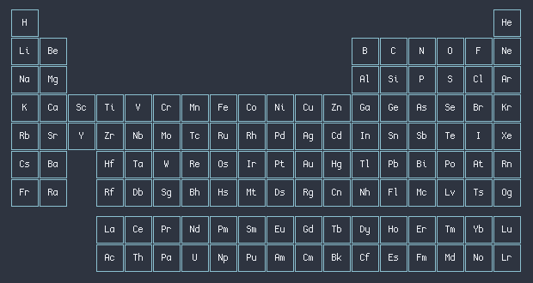
Specifické chemické složení emisí z ohňostrojů
H
PAHs
(Potenciální) karcinogen
Endokrinní disruptor
Li
B
C
N
O
x
Dráždivá látka
Vývojová toxicita
PMx
NO_{x}
O₃
Na
Mg
Bioakumulace
Al
Si
P
S
Cl
Neurotoxin
PO₄³⁻
SO₄²⁻
ClO_{4;}
K
Ca
Ti
Cr
Mn
Fe
Co
Ni
Cu
Zn
As
Se
§
Rb
Sr
Ru
Ag
Cd
Sb
Te
§
Cs
Ba
Hg
Tl
Pb
Bi
§
§
§
ilegální pyrotechnika
Notes:
formaldehyd
Acetaldehyd
Hydroperoxidy
PDBF
PCDD (dioxiny)
Hexachlorbenzen
Chlorisztany, chlorečnany
Kromě toho další – např. vliv na imunitní systém (PAHs
Praha odhad 100 materiálu (100k odpalovačů, každý průměrně 10 raket, 1 raketa cca 100 g)

Slide 8
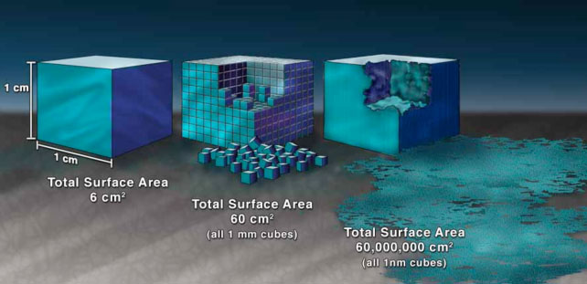
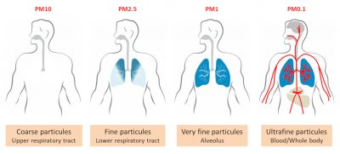
Malá velikost částic emitovaných při ohňostrojích
TANDA, S et al. Impact of New Year's Eve fireworks on the size resolved element distributions in airborne particles. Environ int, 2019, 128: 371-378.
https://www.nano.gov/sites/default/files/nanocubes.jpg
Stejná dávka částic (µg/ml)
https://www.bradford.gov.uk/breathe-better-bradford/air-quality/health-impacts-of-air-pollution/
Taylor U. et al. Nanomedicine, 2014, 9(13): 1971–1989

Slide 9
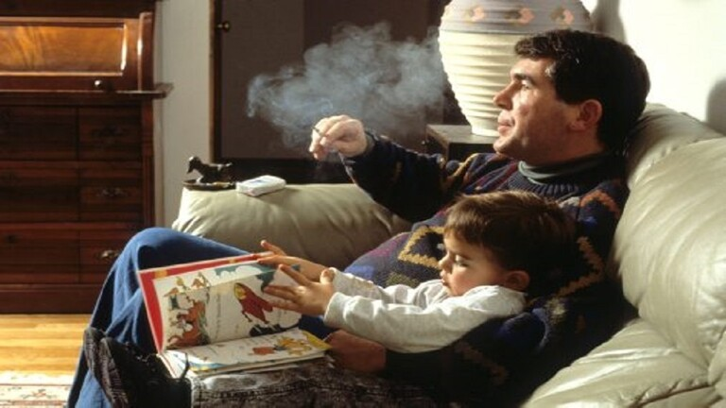
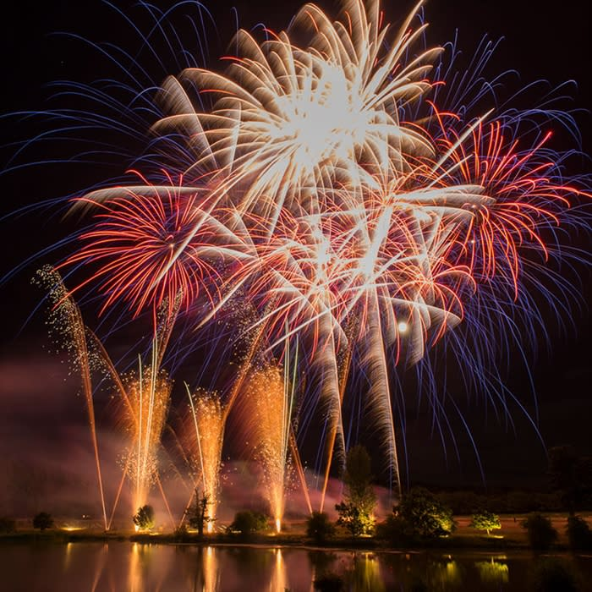
Koncentrace polutantů mohou dosáhnout extrémních hodnot - srovnání s domácnostmi, kde se kouří
SEMPLE S. et al. Fine particulate matter concentrations in smoking households: just how much secondhand smoke do you breathe in if you live with a smoker who smokes indoors?. Tobacco Control, 2015, 24.e3: e205-e211.
KHEDR M. et al. Influence of New Year's fireworks on air quality–a case study from 2010 to 2021 in Augsburg, Germany. Atmos Pollut Res, 2022, 13.3: 101341.

Slide 10
Koncentrace polutantů mohou dosáhnout extrémních hodnot - srovnání s domácnostmi, kde se kouří
SEMPLE S. et al. Fine particulate matter concentrations in smoking households: just how much secondhand smoke do you breathe in if you live with a smoker who smokes indoors?. Tobacco Control, 2015, 24.e3: e205-e211.
TANDA S. et al. Impact of New Year's Eve fireworks on the size resolved element distributions in airborne particles. Environ int, 2019, 128: 371-378.

Slide 11
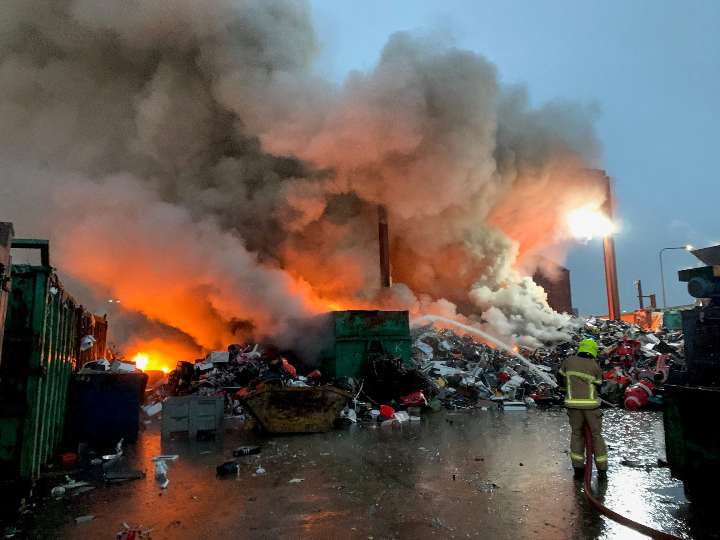
Koncentrace polutantů mohou dosáhnout extrémních hodnot - srovnání s průmyslovými haváriemi
Průměrné hodnoty za 15 minutová měření
1 Riverside Recycling Waste Limited, Hull - Waste accumulation (13.5.2009)
12 Illegal waste dump, Doncaster - Waste accumulation (20.6.2010)
20 Lewis Skip Hire, Ebbw Vale - Waste management facility (14.1.2023)
23 J25 Recycling Limited, Bredbury - Waste management facility: bailed separated (21.8.2013)
25 Recovered Fuels Shipping Limited, Salford - Waste management facility (5.3.2014)
1
Odlehlé hodnoty
GRIFFITHS S. D., et al. A study of particulate emissions during 23 major industrial fires: Implications for human health. Environ int, 2018, 112: 310-323.
75. percentil
Medián
25. percentil

Slide 12
Jsou ohňostroje významným zdrojem znečištění ovzduší s potenciálními reálními zdravotními riziky?
Toxické účinky emisí:
Karcinogenita
Dráždivost
Endokrinní disrupce
Vývojová toxicita
Neurotoxicita
…
Vysoké koncentrace:
PM
Ultrajemných částic
Toxických kovů
Persistentních sloučenin
RIZIKO
Nebezpečnost
Expozice
vysoké
Vnímavost
Velká část populace se zvýšenou citlivostí:
Děti
Senioři
Lidé s predispozicí k určitým onemocněním
Lidé s probíhajícím onemocněním (RS, KVS)

Slide 13
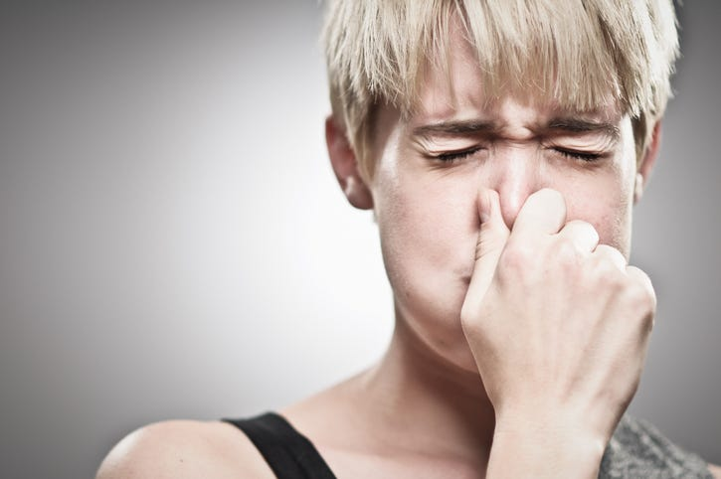
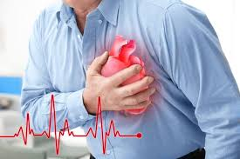
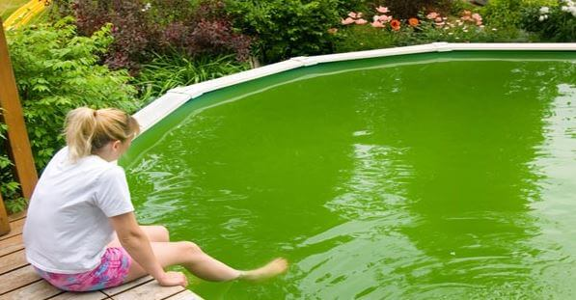
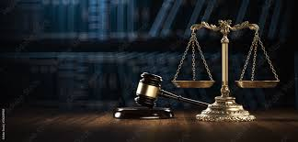
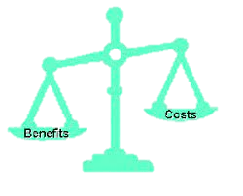
Ano, ale…
„Kdo nechce nemusí“
„Vždyť je to jen jednou za rok“
„ Je to jen kapka v moři”
„A co… (doplňte libovolný jiný zdroj emisí)“
Nemusí odpalovat, ale důsledky znečištění ovzduší a kontaminace životního prostředí se týkají i těch, kteří ohňostroje neprovozují.
Upravit ikonky:
Dýchat musí!
Zemřít jednou za rok stačí!
Kapka v zahradním bazénku!
Jsou regulovány!
Tradice se mohou vyvíjet
Persistentní látky se v prostředí kumulují.
Epidemiologické studie ukazují na potenciální vyšší úmrtnost navazující na krátkodobou expozici silně znečištěnému ovzduší.
Ohňostroje jsou jediný lokální zdroj některých toxických látek.
Jsou vypouštěny přímo do oblastí, kde žijeme.
Většina významných zdrojů znešištění ovzduší je již regulována.
Většina významných zdrojů znešištění ovzduší má zásadní roli pro fungování naší společnosti.
Ikony
Kdo
Různé úrovně přínosové stánrky vah
Průmysl
Všchni
Doprava
Všchni
Vytápěnní
Všchni
Tuny toxických látek kontaminujících ČR
Silvestrovská půlnoční show
?????????????

Slide 14
Děkuji za pozornost
Zapálené dotazy

